Slide 1
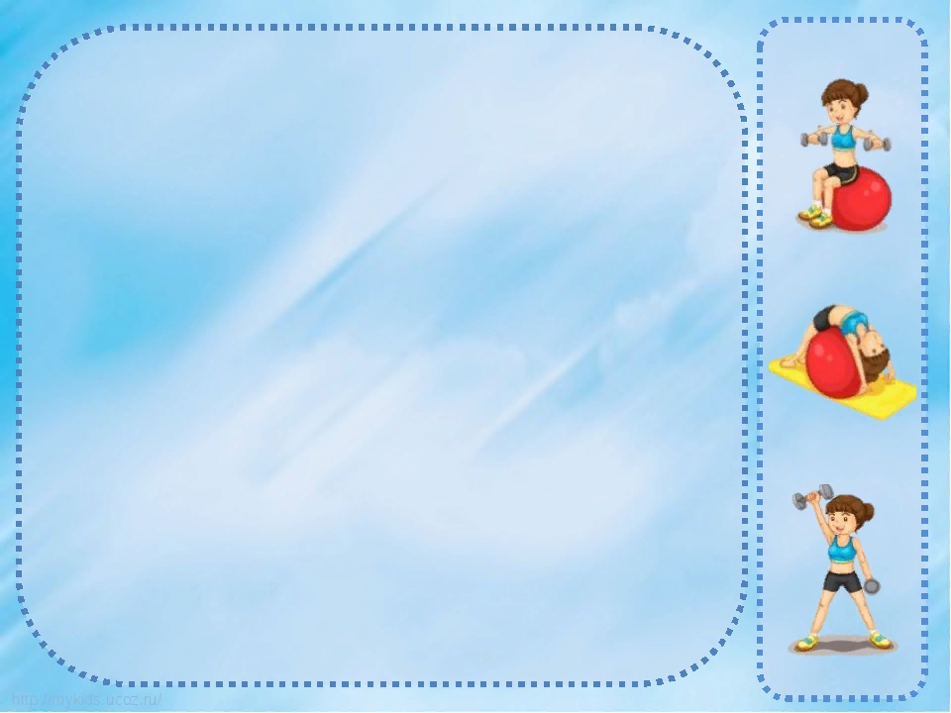
Физкультурное занятие для детей средних групп
МБДОУ детский сад «Оленёнок»
«Морошка; Пчелка»
Инструктор по физическому воспитанию
Аншаков В.А.

Slide 2
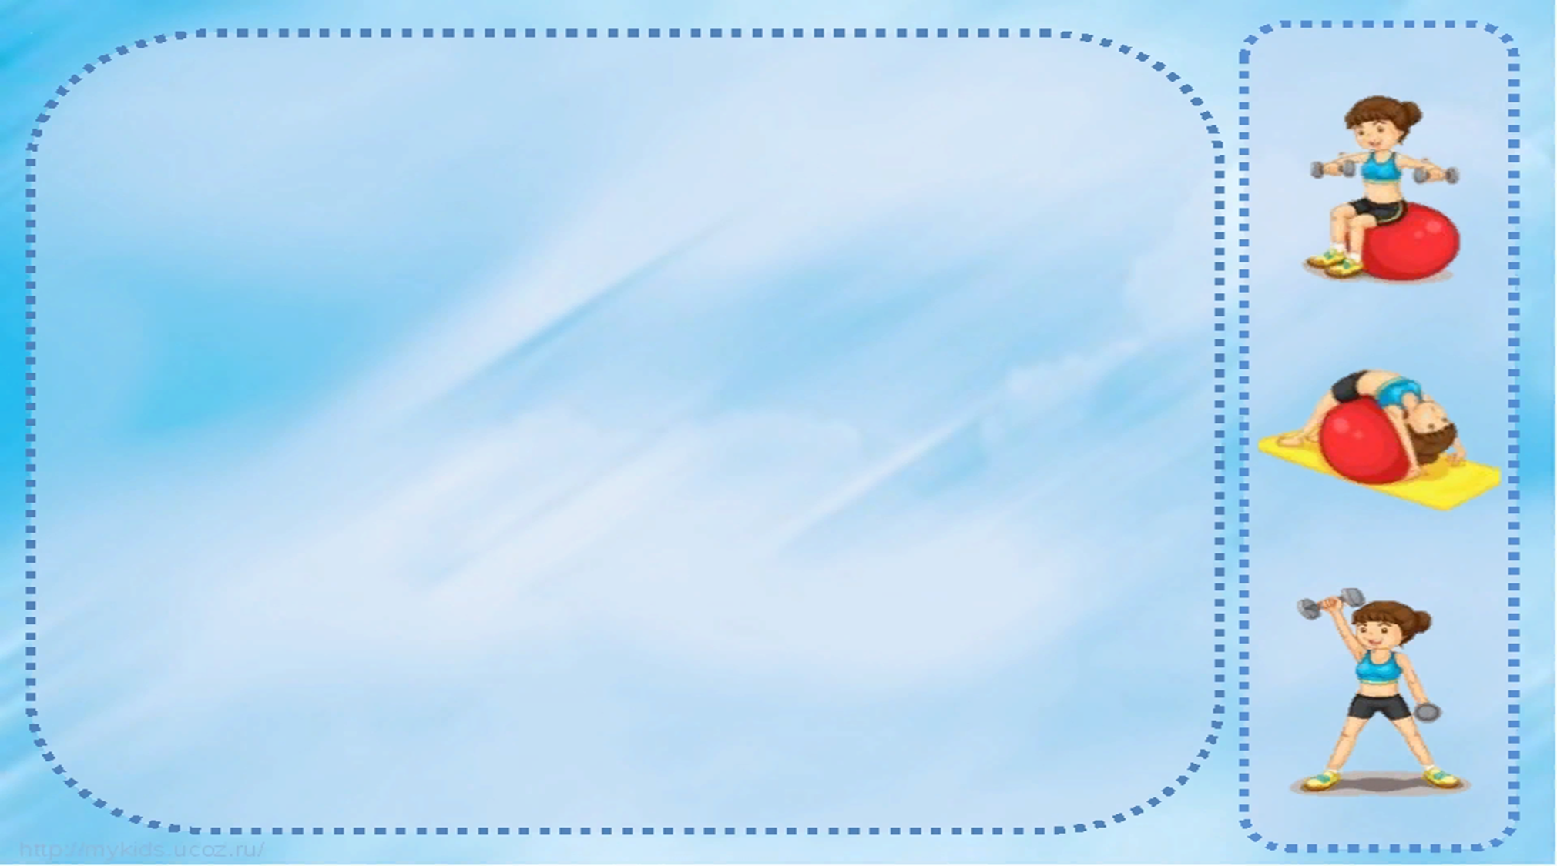
Задачи: -Упражнять в ходьбе с выполнением заданий по сигналу воспитателя. - развивать ловкость и глазомер при метании на дальность, повторить ползание на четвереньках
Вводная часть:
Ходьба в колоне по одному. По сигналу воспитателя: * лягушки!*- дети приседают и кладут руки на колени. Поднимаются и продолжают ходьбу. Ходьба и бег чередуются.
Основная часть:
Общеразвивающие упражнения /ОРУ/.
Основные виды движения /ОВД/
Подвижная игра
Заключительная часть:
Рефлексия

Slide 3
ОРУ с мячом
Упражнение №1
И.п- стойка ноги на ширине ступни, мяч в обеих руках вниз. Поднять мяч вверх, поднимаясь на носки, потянуться, опустить мяч, вернуться в исходное положение (4-5раз)

Slide 4
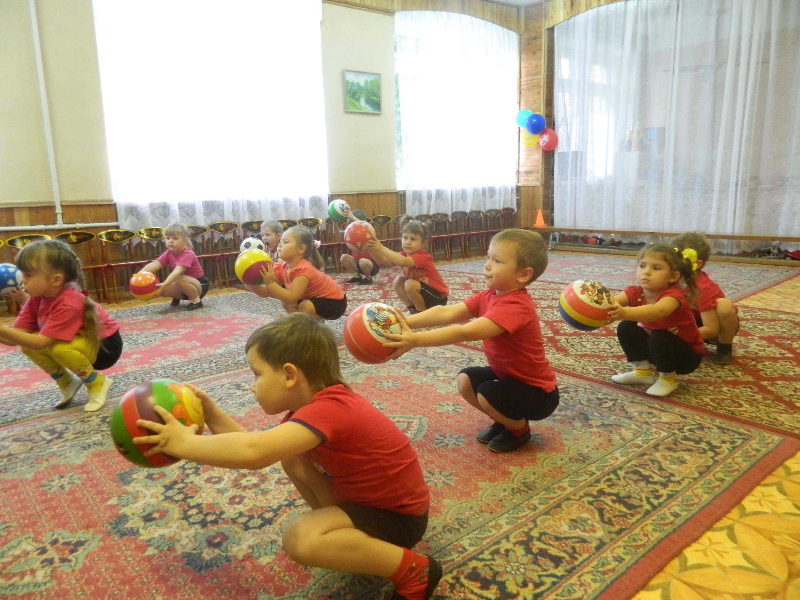
Упражнение №2
И.п- стойка ноги на ширине ступни, мяч у груди. Присесть мяч вынести вперед, подняться, вернуться в исходное положение (5-6раз)

Slide 5
Упражнение №3
И.п- сидя, ноги врозь, мяч в согнутых руках перед собой. Наклониться, прокатить мяч от одной ноги к другой, выпрямиться , вернуться в исходное положение (6раз)

Slide 6
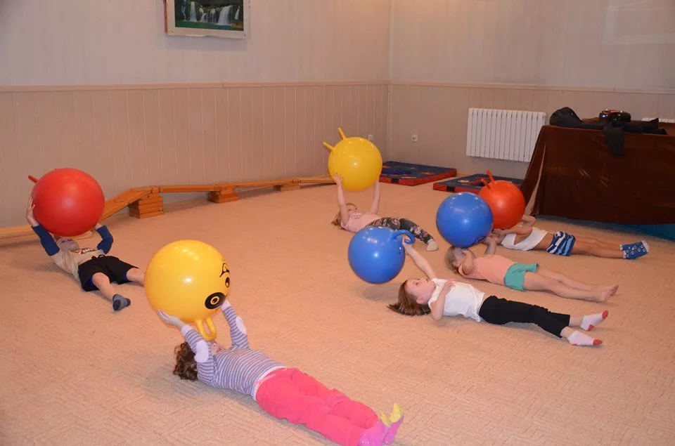
Упражнение №4
И.п- лежа на спине, мяч в прямых руках за головой. Согнуть колени, коснуться их мячом, выпрямиться, вернуться в исходное положение (5-6раз)

Slide 7
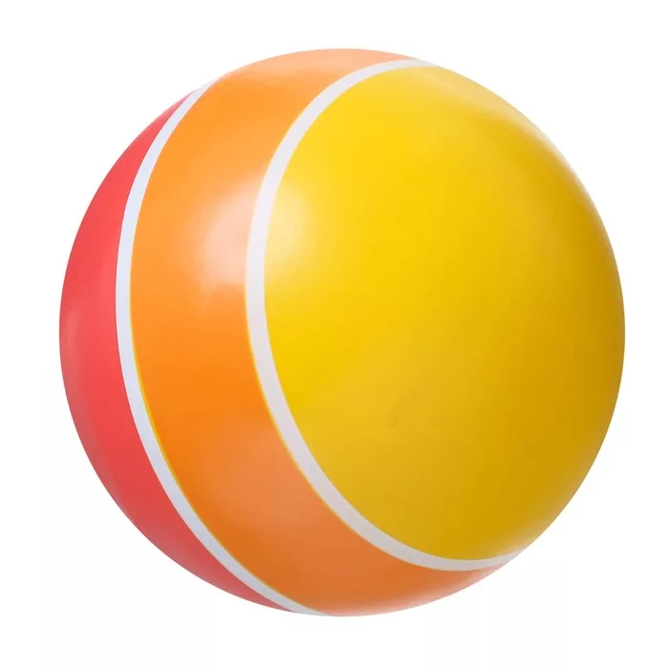
Упражнение №5
И.п- стойка ноги слегка расставлены, руки произвольно, мяч на полу. Прыжки на двух ногах в обе стороны (3-4раза), с небольшой паузой между серией прыжков.

Slide 8
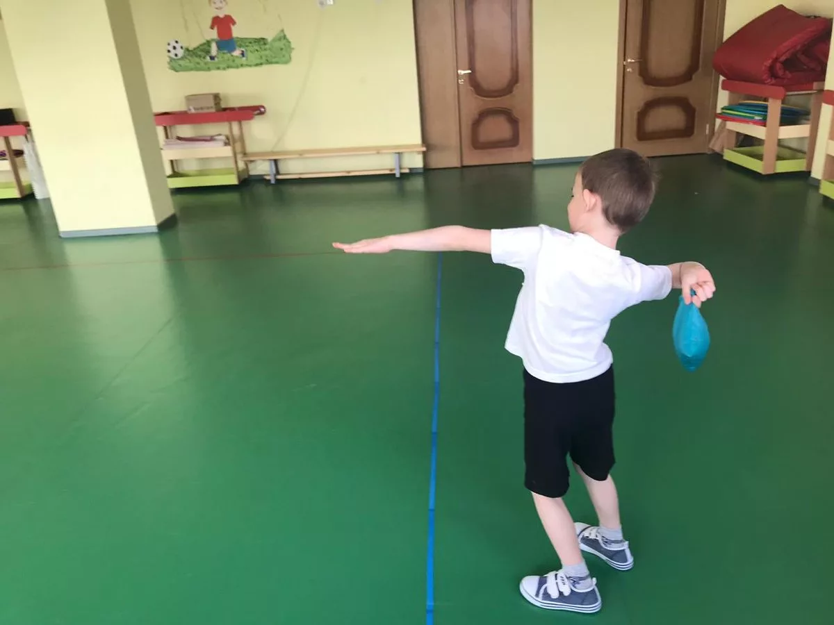
Основные виды движения
1. метание мешков на дальность (6-8раз.)

Slide 9
2. Ползание по гимнастической скамейке с опорой на ладони и колени (2-3 раза)

Slide 10
Совушка

